Slide 1

Enterprise Spark
Möglichkeiten und Herausforderungen beim Einsatz von Apache Spark im Unternehmensumfeld
Michael Schmeißer (mgm)

Slide 2
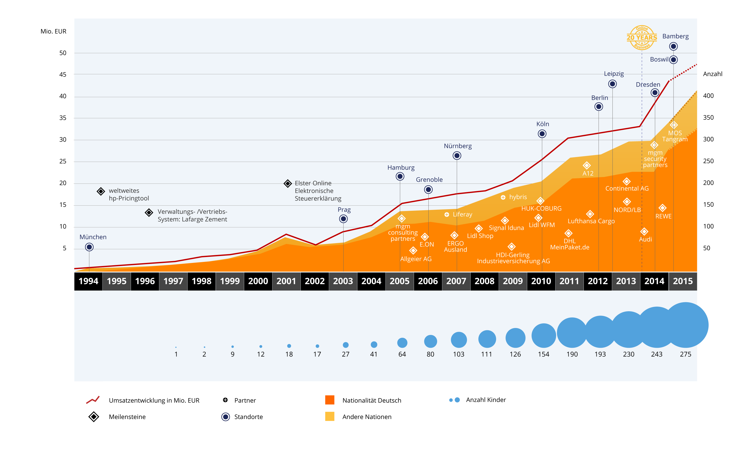


22 Jahre mgm technology partners
mgm technology partners
mgm consulting partners
mgm security partners
Mitglied der

Slide 3
Problemstellung: Wie erstelle ich Programme, die steigende Eingabedatenmengen mit mehr Hardware genauso schnell verarbeiten?
Kommt auf die Programme an – im einfachen Fall benötigt das Programm nie eine globale Sicht auf alle Daten, dann kann man die Daten und das Programm einfach auf die zur Verfügung stehenden Rechner („Knoten“) verteilen
Hilfsmittel: (Teilweise) Funktionale Formalisierung des Programms mithilfe von Funktionen höherer Ordnung
map :: (a -> b) -> [a] -> [b]
map _ [] = []
map f (x:xs) = f x : map f xs
map(\x -> (take 2 x))["foo","bar","baz"]
["fo","ba","ba"]
Beispiele
Erstelle mir eine Zusammenfassung für jeden Wikipedia-Artikel
Eingabe: Alle Wikipedia-Artikel (beständig wachsend + veränderlich)
Ausgabe: Artikel-ID ➔ Zusammenfassung
Berechne mir die relevantesten Artikel je nach Term
Eingabe: Alle Wikipedia-Artikel
Ausgabe: Term ➔ relevanteste Artikel

Slide 4




Beispiel: Aggregation von Marktforschungsdaten
Händler 1
Händler 2

Slide 5
Eingabedaten: Verkaufsdaten
Händler 1: MideaMarkt
Verkaufszeitraum: 2017-02-11T00:00:00ZP1D
Händler 2: Sutarn
Verkaufszeitraum: 2017-02-11T00:00:00ZP1D
Produkt | Produktgruppe | Anzahl | Preis
Galaxy J3 | Smartphone | 5 | 150€
Xperia E5 | Smartphone | 3 | 140€
KU6519 | Fernseher | 12 | 900€
LT-40VF43A | Fernseher | 4 | 300€
USB 1,5m | Kabel | 200 | 5€
Produkt | Produktgruppe | Anzahl | Preis
Moto G4 | Smartphone | 7 | 160€
Xperia E5 | Smartphone | 2 | 130€
LT-40VF43A | Fernseher | 1 | 320€
J6289 | Fernseher | 8 | 400€
USB 1,5m | Kabel | 150 | 4€
USB 3m | Kabel | 35 | 6€
Notes:
Vorwarnung: In echt sind die Daten niemals so fehlerfrei und harmonisiert

Slide 6
Ausgabedaten: Nach Produkten aggregierter Bericht pro Produktgruppe
Bericht für Produktgruppe Fernseher
Bericht für Produktgruppe Kabel
Bericht für Produktgruppe Smartphones
Produkt | Anzahl | Umsatz
KU6519 | 12 | 10.800€
LT-40VF43A | 5 | 1.520€
J6289 | 8 | 3.200€
Summe | 25 | 15.520€
Produkt | Anzahl | Umsatz
Galaxy J3 | 5 | 750€
Xperia E5 | 5 | 680€
Moto G4 | 7 | 1.120€
Summe | 17 | 2.550€
Produkt | Anzahl | Umsatz
USB 1,5m | 350 | 1.600€
USB 3m | 35 | 210€
Summe | 385 | 1.810€

Slide 7
Beispiele für Funktionen höherer Ordnung, die Spark unterstützt
map
filter
flatMap
mapPartitions
reduce
reduceByKey
aggregateByKey
Notes:
Analogie zu MapReduce: flatMap und aggregateByKey (nicht map und reduce wie man denken könnte)
Narrow vs. Wide Transformations → Wide Transformations result in stage boundaries with an in-between shuffle
Unterscheidung zwischens Transformationen (die wieder ein RDD erzeugen und lazy sind) und Aktionen (die kein RDD erzeugen und eager sind)

Slide 8
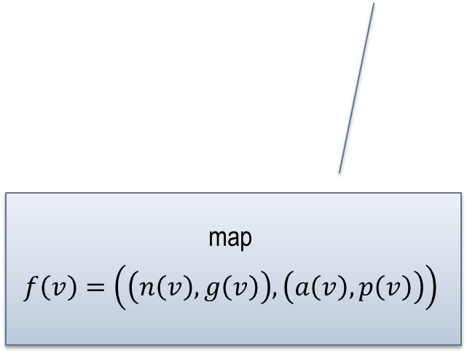
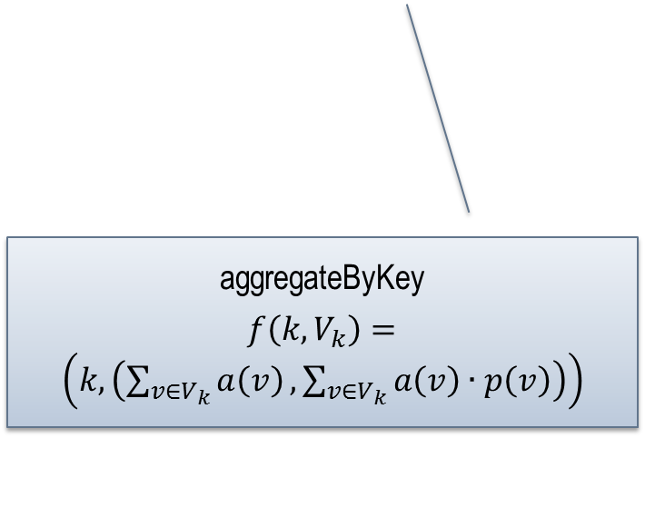
Mithilfe von Spark-Transformationen kann der Umsatz pro Produkt berechnet werden
Galaxy J3 | S | 5 | 150€
Xperia E5 | S | 3 | 140€
KU6519 | F | 12 | 900€
LT-40VF43A | F | 4 | 300€
USB 1,5m | K | 200 | 5€
(„Galaxy J3“, S) | 5 | 150€
(„Xperia E5“, S) | 3 | 140€
(„KU6519“, F) | 12 | 900€
(„LT-40VF43A“, F) | 4 | 300€
(„USB 1,5m“, K) | 200 | 5€
(„Galaxy J3“, S) | 5 | 750€
(„J6289“, F) | 8 | 3.200€
(„KU6519“, F) | 12 | 10.800€
(„LT-40VF43A“, F) | 5 | 1.520€
Moto G4 | S | 7 | 160€
Xperia E5 | S | 2 | 130€
LT-40VF43A | F | 1 | 320€
J6289 | F | 8 | 400€
USB 1,5m | K | 150 | 4€
USB 3m | K | 35 | 6€
(„Moto G4“, S) | 7 | 160€
(„Xperia E5“, S) | 2 | 130€
(„LT-40VF43A“, F) | 1 | 320€
(„J6289“, F) | 8 | 400€
(„USB 1,5m“, K) | 150 | 4€
(„USB 3m“, K) | 35 | 6€
(„Moto G4“, S) | 7 | 1120€
(„USB 1,5m“, K) | 350 | 1.600€
(„USB 3m“, K) | 35 | 210€
(„Xperia E5“, S) | 3 | 420€
map
$$f\left(v\right)=\left(\left(n\left(v\right),g\left(v\right)\right),\left(a\left(v\right),p\left(v\right)\right)\right)$$
aggregateByKey
$f\left(k,V_{k}\right)=\left(k,\left(\sum_{v∈V_{k}}{a\left(v\right)},\sum_{v∈V_{k}}{a\left(v\right)∙p\left(v\right)}\right)\right)$
Notes:
Im Beispiel: Lexikographische Partitionierung bei aggregateByKey
Jeweils vor und nach einem Pfeil liegt eine RDD in Spark vor
Alle der hier dargestellten Operationen würden lazy (im Sinne von gar nicht) durchgeführt werden

Slide 9

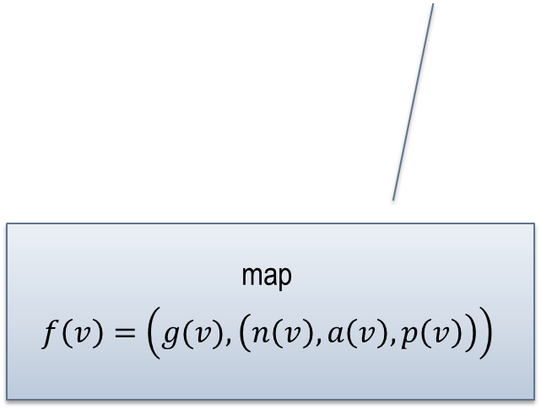
Sobald nach einigen Transformationen das Ergebnis erzielt ist, kann es persistiert werden
repartitionAndSortWithinPartitions
+ saveAsHadoopFile
(„Galaxy J3“, S) | 5 | 750€
(„J6289“, F) | 8 | 3.200€
(„KU6519“, F) | 12 | 10.800€
(„LT-40VF43A“, F) | 5 | 1.520€
S | Galaxy J3 | 5 | 750€
F | J6289 | 8 | 3.200€
F | KU6519 | 12 | 10.800€
F | LT-40VF43A | 5 | 1.520€
(„Moto G4“, S) | 7 | 1120€
(„USB 1,5m“, K) | 350 | 1.600€
(„USB 3m“, K) | 35 | 210€
(„Xperia E5“, S) | 3 | 420€
S | Moto G4 | 7 | 1120€
K | USB 1,5m | 350 | 1.600€
K | USB 3m | 35 | 210€
S | Xperia E5 | 3 | 420€
F | KU6519 | 12 | 10.800€
 | LT-40VF43A | 5 | 1.520€
 | J6289 | 8 | 3.200€
S | Galaxy J3 | 5 | 750€
 | Xperia E5 | 3 | 420€
 | Moto G4 | 7 | 1120€
K | USB 1,5m | 350 | 1.600€
 | USB 3m | 35 | 210€
map
$$f\left(v\right)=\left(g(v),\left(n\left(v\right), a\left(v\right),p\left(v\right)\right)\right)$$
Notes:
Für die Erzeugung der Ausgabedateien gibt es mehrere Möglichkeiten: Man könnte auch die letzte RDD jeweils nach Produktgruppe filtern und dann als Textdatei ausgeben, aber dann muss man bei vielen Produktgruppen im Driver parallelisieren (das OutputFormat macht das selbst)

Slide 10
Es kann hilfreich sein, zusätzliche Informationen während der Verarbeitung zu erheben, z.B. Zähler
Galaxy J3 | S | 5 | 150€
Xperia E5 | S | 3 | 140€
KU6519 | F | 12 | 900€
LT-40VF43A | F | 4 | 300€
USB 1,5m | K | 200 | 5€
(„Galaxy J3“, S) | 5 | 150€
(„Xperia E5“, S) | 3 | 140€
(„KU6519“, F) | 12 | 900€
(„LT-40VF43A“, F) | 4 | 300€
(„USB 1,5m“, K) | 200 | 5€
1
(„Galaxy J3“, S) | 5 | 750€
(„J6289“, F) | 8 | 3.200€
(„KU6519“, F) | 12 | 10.800€
(„LT-40VF43A“, F) | 5 | 1.520€
2
2
2
3
Moto G4 | S | 7 | 160€
Xperia E5 | S | 2 | 130€
LT-40VF43A | F | 1 | 320€
J6289 | F | 8 | 400€
USB 1,5m | K | 150 | 4€
USB 3m | K | 35 | 6€
(„Moto G4“, S) | 7 | 160€
(„Xperia E5“, S) | 2 | 130€
(„LT-40VF43A“, F) | 1 | 320€
(„J6289“, F) | 8 | 400€
(„USB 1,5m“, K) | 150 | 4€
(„USB 3m“, K) | 35 | 6€
1
(„Moto G4“, S) | 7 | 1120€
(„USB 1,5m“, K) | 350 | 1.600€
(„USB 3m“, K) | 35 | 210€
(„Xperia E5“, S) | 3 | 420€
2
2
2
3
4
map
$$f\left(v\right)=\left(\left(n\left(v\right),g\left(v\right)\right),\left(a\left(v\right),p\left(v\right)\right)\right)$$
aggregateByKey
$f\left(k,V_{k}\right)=\left(k,\left(\sum_{v∈V_{k}}{a\left(v\right)},\sum_{v∈V_{k}}{a\left(v\right)∙p\left(v\right)}\right)\right)$
7
Notes:
Zähler im Beispiel: Records, die Whitespace im Produktnamen haben

Slide 11
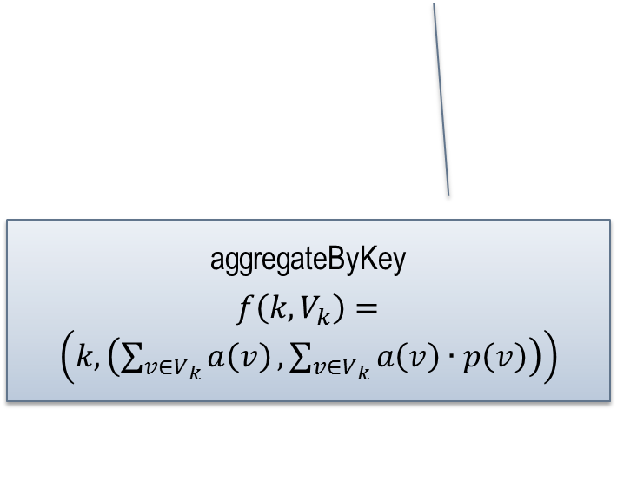
Mögliche Lösung: Die Zähler als Teil der Daten ansehen und mitführen
Galaxy J3 | S | 5 | 150€
Xperia E5 | S | 3 | 140€
KU6519 | F | 12 | 900€
LT-40VF43A | F | 4 | 300€
USB 1,5m | K | 200 | 5€
(„Galaxy J3“, S) | 5 | 150€ | 1
(„Xperia E5“, S) | 3 | 140€ | 1
(„KU6519“, F) | 12 | 900€ | 0
(„LT-40VF43A“, F) | 4 | 300€ | 0
(„USB 1,5m“, K) | 200 | 5€ | 1
(„Galaxy J3“, S) | 5 | 750€ | 1
(„J6289“, F) | 8 | 3.200€ | 0
(„KU6519“, F) | 12 | 10.800€ | 0
(„LT-40VF43A“, F) | 5 | 1.520€ | 0
Moto G4 | S | 7 | 160€
Xperia E5 | S | 2 | 130€
LT-40VF43A | F | 1 | 320€
J6289 | F | 8 | 400€
USB 1,5m | K | 150 | 4€
USB 3m | K | 35 | 6€
(„Moto G4“, S) | 7 | 160€ | 1
(„Xperia E5“, S) | 2 | 130€ | 1
(„LT-40VF43A“, F) | 1 | 320€ | 0
(„J6289“, F) | 8 | 400€ | 0
(„USB 1,5m“, K) | 150 | 4€ | 1
(„USB 3m“, K) | 35 | 6€ | 1
(„Moto G4“, S) | 7 | 1120€ | 1
(„USB 1,5m“, K) | 350 | 1.600€ | 2
(„USB 3m“, K) | 35 | 210€ | 1
(„Xperia E5“, S) | 3 | 420€ | 2
map
$$f\left(v\right)=\left(\left(n\left(v\right),g\left(v\right)\right),\left(a\left(v\right),p\left(v\right)\right)\right)$$
aggregateByKey
$f\left(k,V_{k}\right)=\left(k,\left(\sum_{v∈V_{k}}{a\left(v\right)},\sum_{v∈V_{k}}{a\left(v\right)∙p\left(v\right)}\right)\right)$
Notes:
Nachteil: Man muss sich in der gesamten weiteren Verarbeitungskette damit beschäftigen
Es kann sogar sein, dass man sich schon vorher damit beschäftigen muss, wenn man die Zähler nicht „einfach so“ überall initialisieren kann

Slide 12




Die Metriken müssen bis zur Orchestrierungsschicht gelangen und dort richtig behandelt werden
Wünschenswert:
Orchestrierung arbeitet nur mit den Nutzdaten und muss von den Zählern nichts wissen
Geschäftslogik kann ohne große Umstände einfach zählen, das Framework kümmert sich um den Rest
Orchestration
Spark aware
Business Logic
Spark unaware
Business Logic

Slide 13

Durch die Ausleitung als „Nebenwirkung“ kann das Framework sie später wieder aufsammeln
Spark-aware Business Logic
Orchestration
Framework
Spezifischer Code
(„Galaxy J3“, S) | 5 | 150€
(„Xperia E5“, S) | 3 | 140€
(„KU6519“, F) | 12 | 900€
(„LT-40VF43A“, F) | 4 | 300€
(„USB 1,5m“, K) | 200 | 5€
1
2
2
2
3
3
(„Moto G4“, S) | 7 | 160€
(„Xperia E5“, S) | 2 | 130€
(„LT-40VF43A“, F) | 1 | 320€
(„J6289“, F) | 8 | 400€
(„USB 1,5m“, K) | 150 | 4€
(„USB 3m“, K) | 35 | 6€
1
4
2
2
2
3
4
7
Notes:
Könnte nicht das Framework das dem „spezifischen Code“ abnehmen – auch wenn die Metriken Teil der RDD sind?
Im Prinzip ja, aber da das Aufsammeln der Metriken eine Action erfordert, muss die gesamte RDD Lineage zu diesem Moment berechnet werden. Das kann Caching erforderlich machen, was aber eigentlich der spezifische Code der Orchestrierungsschicht anwenden sollte, da dort der beste Überblick über den konkreten Ablauf besteht.
Könnte man nicht Accumulators nehmen?
➔ Auch das kann man machen, aber sie sind sehr flexibel entworfen und liefern dafür nicht immer das, was man sich erhofft (http://imranrashid.com/posts/Spark-Accumulators/). Wir nutzen sie zum Teil auch, aber für unsere Metriken, die korrekt sein müssen, setzen wir lieber auf eine Lösung, die wir selbst besser im Griff haben und anpassen können.

Slide 14

Zusammenfassung
Frameworks wie Spark nehmen einem die Arbeit ab, Programme skalierbar auf Clustern auszuführen
Allerdings muss man seine Programme dafür funktional formulieren
Mit Spark ist die Produktivität dabei zunächst sehr hoch (mit Spark SQL ggf. noch höher)
Aber: In komplexen Verarbeitungsketten ergeben sich unweigerlich Anforderungen, die nicht ohne Weiteres von Spark abgedeckt werden, beispielsweise „Nebenwirkungen“
Im Unternehmensumfeld wünscht man sich möglichst viel Framework, damit sich jeder auf seine spezielle Funktionalität konzentrieren kann
Framework-Funktionalität für Nebenwirkungen wie Zähler lässt sich erreichen, indem die Spark Executor die Daten zum Schluss in ein eigenes HDFS-Datei schreiben
Die Orchestrierungsschicht (Spark Driver) kann dann verborgene Framework-Funktionalität beinhalten, die diese Dateien liest, konsolidiert und längerfristig abspeichert

Slide 15






mgm freut sich über Bewerbungen als Werkstudent, für eine Masterarbeit oder Vollzeitjobs!
 | Michael Schmeißer michael.schmeisser@mgm-tp.com mgm technology partners GmbH

Slide 16
Quellen von Bildern
https://www.iconfinder.com/icons/1886978/commerce_market_open_shop_shopping_store_icon#size=256
https://www.iconfinder.com/icons/1872628/analysis_data_laptop_pie_tab_icon#size=128
https://www.iconfinder.com/icons/1872631/communication_email_envelope_letter_mail_message_send_icon#size=128
https://www.iconfinder.com/icons/63466/cloud_computing_data_center_datacenter_hosting_server_servers_icon#size=128
https://www.iconfinder.com/icons/290138/document_extension_file_format_paper_icon#size=128
https://de.wikipedia.org/wiki/Git#/media/File:Git-logo.svg
https://design.atlassian.com/how-we-design/resources/
https://www.iconfinder.com/icons/369797/application_coffee_cup_java_x_icon#size=128
http://electric-cloud.com/wp-content/uploads/2014/09/EC-Gerrit.png
https://www.iconfinder.com/icons/6711/pink_user_icon#size=128
https://www.iconfinder.com/icons/6710/guy_red_user_icon#size=128
https://www.iconfinder.com/icons/6709/green_user_icon#size=128
https://hadoop.apache.org/docs/r2.4.1/hadoop-project-dist/hadoop-hdfs/images/hdfs-logo.jpg
https://de.wikipedia.org/wiki/Apache_Spark#/media/File:Spark-logo-192x100px.png

Slide 17









Innovation Implemented.
Munich
Berlin
Dresden
Grenoble
Hamburg
Cologne
Leipzig
Nuremberg
Prague
Michael Schmeißer
mgm technology partners GmbH
Frankfurter Ring 105a
80807 Munich
Tel.: +49 (0) 89 / 35 86 80-0
Fax: +49 (0) 89 / 35 86 80-288
http://www.mgm-tp.com
Michael.Schmeisser@mgm-tp.com

